Slide 1
Jogos Isométricos em Dispositivos Móveis
Fernando Trinta
Oscar Miranda
Geber Ramalho

Slide 2
Roteiro
Introdução/Contextualização
  Motivações, objetivos
wGEM
  Concepção, Tecnologias
Jogos Isométricos
  Conceitos, Dificuldades, Tipos e Exemplos
wGEM + Jogos Isométricos
  Principais detalhes do projeto
Conclusões

Slide 3
Introdução
Jogos
  Sucesso da Indústria
    Investimento maior que a indústria farmacêutica
    Faturamento maior que a indústria cinematográfica
  Centros de Pesquisa em Jogos
    No Exterior: Universidades com cursos específicos para implementação de Jogos;
    No Brasil: Primeiros congressos e pesquisas no mundo acadêmico: Cin/UFPE, PUC-Rio
Computação Móvel
  Presença cada vez maior
    2005, 80% da Europa usando celular;
    Um bilhão de pessoas usando Internet via dispositivos móveis

Slide 5
J2ME
Java 2 Micro Edition
  Adequação da plataforma JAVA pra dispositivos com poucos recursos (memória, processamento, E/S)
  Arquitetura:
    Perfil: API para programação.
    Requisitos para um segmento do
    Mercado;
    Configuração:Funcionalidades
    básicas a uma categoria de
    dispositivos;
    KVM: 160 Kb (120 para a VM)
  No Japão, média de venda: 8 celulares por segundo;
  80% dos downloads: Proteções de Tela e JOGOS
Perfil
Configuração
Máquina Virtual Java
Sistema Operacional

Slide 6
wGEM
Proposta:
  Carlos André Pessoa e Geber Ramalho
    Construção de um motor para desenvolvimento de jogos para celular usando J2ME
  Iniciado como Trabalho de Graduação (2000), continuado com Dissertação de Mestrado (2001)
  Adaptação de um motor 2D para o mundo J2ME;

Slide 7
Mapas Isométricos
Em jogos comuns
  Tiles quadrados
  Renderização e Navegação Simples
  Ex: Um mapa 3 x 3, seu TileMap:
0,0
0,1
0,2
1,0
1,1
1,2
2,0
2,1
2,2

Slide 8
Mapas Isométricos
Tiles:
  Losangos ou Hexágonos
Diferentes formatos
Diamond
Staggered
Slide (R)
Hexagonal
Slide (L)

Slide 9
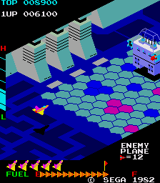
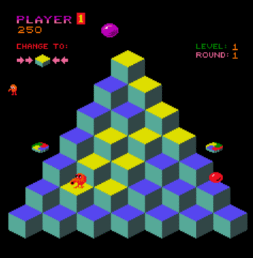
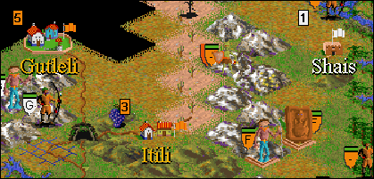
Exemplos de Jogos Isométricos

Slide 10
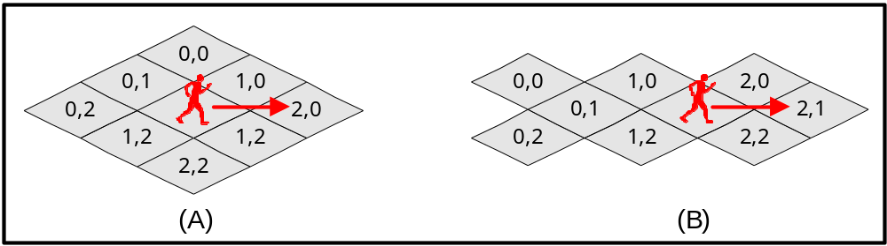
Jogos Isométricos
Principais questões:
  Dado uma posição no Tilemap [x][y], como encontrar a coordenada no mundo (em que ponto da tela fica) ?
  Dado um ponto na tela (ou no mundo), qual a posição no Tilemap?
  Como mover de um objeto de um ponto do mundo para o outro?

Slide 11
wGEM Isométrico
Decisões de projeto:
  Implementação de todos os mapas estudados
Limitação imposta:
  Voltado apenas para celulares com habilitação para transparencia. Clipping via J2ME inviável

Slide 12
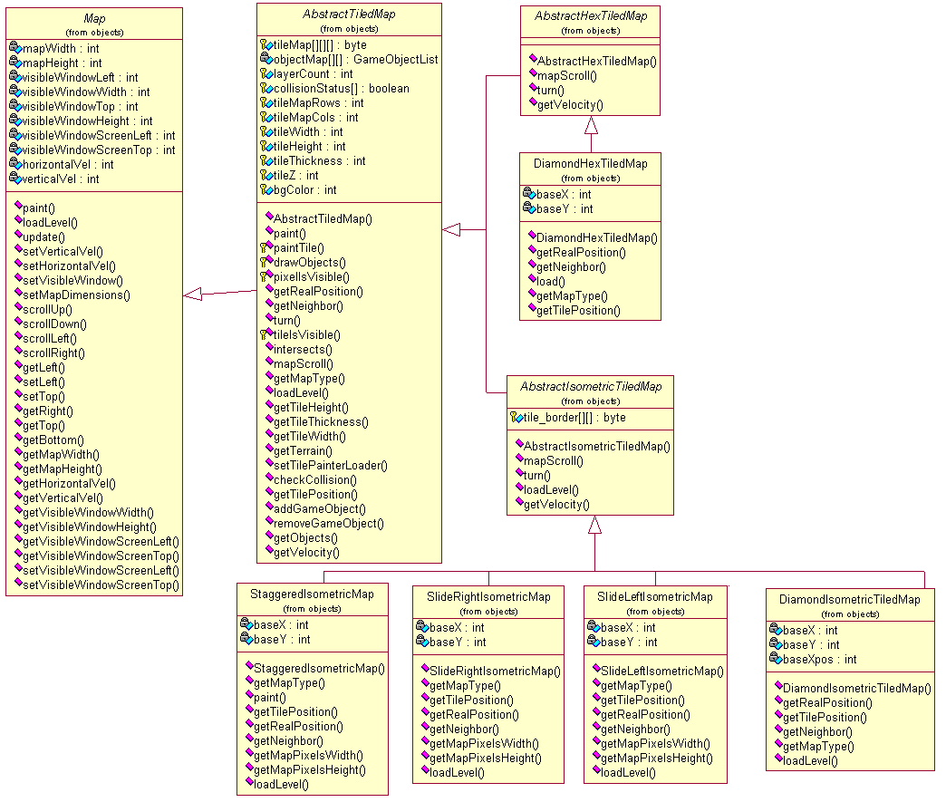
wGEM Isométrico
Mapas

Slide 13
wGEM Isométrico
Renderização do Jogo
  wGEM original: Todo mapa era desenhado, depois os objetos
  wGEM isométrico: Para cada tile, os objetos presentes no mesmo devem ser desenhados. Evitar corte de objetos;
    Cada Tile tem uma lista de objetos localizados sobre si próprio.

Slide 14

wGEM Isométrico
Detecção de Colisão entre Objetos:
  Altura dos Objetos deve ser considerada;
  É possível interseção, sem colisão;
Solução:
  Uso de projeção do Objeto;
  Uso da técnica já existente no wGEM original, aplicada às projeções de cada objeto;

Slide 15
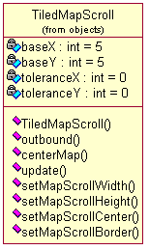
wGEM Isométrico
Rolagem das telas (Scrolling)
  Movimentação da tela de acordo com a movimentação dos personagens pelo Mapa;
Vários tipos de Scroll:
  Centrar o objeto;
  Verificar se objeto fora da área visível;
  Híbrida;

Slide 16
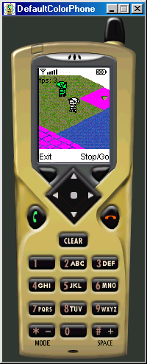

wGEM Isométrico
Facing e Turning
  Personagem voltado para 8 possíveis
  posições;
  Como mapear deslocamentos usando
  4 botões de um celular?!
    Solução: Botões da direita e esquerda
    fazem rotações de 45 graus. Botão para
    baixo, rotação de 180 graus e para cima,
    faz o deslocamento;

Slide 17
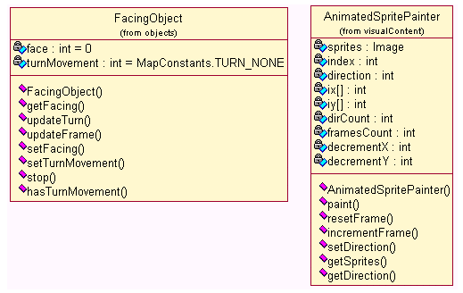
wGEM Isométrico
Facing e Turning (cont)

Slide 18

wGEM isométrico
Altura e Thickness;
  Atributos que identificam altura e espessura de objetos nos jogos;
  Possibilidade de criação de paredes, muros;
  Modificam a apresentação dos personagens, como no caso dele por detrás de um muro;

Slide 19
wGEM isométrico – Caso de Estudo
Validação das funcionalidades implementadas;
  Jogo “The Treasure Hunt”
Cenário/Enredo:
  Jogador no papel de duende em busca de chaves para abrir baús e aumentar seu tesouro de moedas de ouro;
Decisões:
  Mapa Diamond;
  Preocupação dos testes das funcionalidades de navegação, colisão entre objetos e DESEMPENHO;

Slide 20
wGEM isométrico – Caso de Estudo
Ferramentas Utilizadas
  Jbuilder 6.0: IDE Java
  Mobile Set 2.0: Kit da Borland para desenvolvimento de aplicações J2ME;
Resultado Obtidos:
  Ambiente 1:
    K6 2, 128Mb RAM, Windows 98: 4 Frames por segundo ☹
  Ambiente 2:
    Pentium 3, 512Mb RAM, Windows 98: 14 Frames por segundo ☺
  Ambiente 3:
    Celular Motorola (C.E.S.A.R): 14 Frames por segundo ☺ ☺

Slide 21
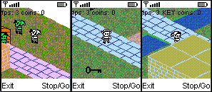
wGEM isométrico – Caso de Estudo

Slide 22
Conclusões & Considerações Finais
Objetivo alcançado:
  Implementação de funcionalidades desejadas
  Desempenho satisfatório
Possíveis trabalhos futuros:
  Aplicação de um jogo mais elaborado;
  Otimização dos algoritmos de renderização;

Slide 23
Referências
PESSOA, C. A. C. wGEM: Um framework de desenvolvimento de jogos para dispositivos móveis. Dissertação de Mestrado. Centro de Informática – UFPE, 2001.
J2ME(TM) - Java 2 Platform, Micro Edition, http://java.sun.com/j2me/
Isometric and Tile-based Games. http://www.gamedev.net/reference/list.asp?categoryid=44 (03/04/2002)
Projeto e Implementação de Jogos, Cin/Ufpe, http://www.cin.ufpe.br/~game/

